Slide 1
Методический совет
28.06.2022

Slide 2
Цель и задачи работы методической службы
Цель: Развитие условий реализации ФГОС СПО
Задачи:
корректировка учебно-программной документации ОП СПО;
организация повышения квалификации педагогических работников;
подготовка комплекта документации к процедуре лицензирования профессии 13.01.10 Электромонтер по ремонту и обслуживанию электрооборудования (по отраслям);
проведение аудита методического обеспечения образовательного процесса;
организация дистанционного обучения.

Slide 3

1 Корректировка учебно-программной документации ОП СПО
В соответствии с поставленной задачей было выполнено следующее:
- собраны электронные комплекты рабочих программ для первого курса.
- проведены консультации по разработке и оформлению рабочих программ для преподавателей.

Slide 4

2 Организация повышения квалификации педагогических работников
В течение первого семестра курсы повышения квалификации прошли 35 преподавателей, в течение второго – 14 преподавателей.
В течение учебного года процедуру аттестации на квалификационную категорию прошли 15 преподавателей:
№ | Ф.И.О. | Должность | Категория
1 | Перминова Т.А. | Преподаватель | ВКК
2 | Пермякова Н.В. | Преподаватель | 1КК
3 | Сорокина Н.Ю. | Преподаватель | 1КК
4 | Бушина Н.Л. | Преподаватель | ВКК
5 | Долгополов О.В. | Преподаватель | ВКК
6 | Долгополов С.В. | Преподаватель | ВКК
7 | Орлова Н.В. | Преподаватель | ВКК
8 | Тагиров А.Р. | Преподаватель | 1КК
9 | Гаева А.М. | Преподаватель | 1КК
10 | Щелкунова Т.А. | Преподаватель | 1КК
11 | Симушкина Н.Г. | Преподаватель | 1КК
12 | Храмкова М.Н. | Преподаватель | ВКК
13 | Мельникова С.Ю. | Преподаватель | ВКК
14 | Бритова И.В. | Преподаватель | ВКК
15 | Тагирова К.А. | Преподаватель | 1КК

Slide 5
Подготовка участников мероприятий разного уровня
Участие обучающихся в мероприятиях разного уровня
Специальность | Количество обучающихся | Количество призовых мест | Всего обучающихся
08.02.01 | 42 | 1 место - 5 2 место - 7 3 место - 16 | 257 человек
09.02.04 (07) | 41 | 1 место - 8 2 место - 1 3 место – 4
13.02.11 | 33 | 1 место - 2 2 место - 17 3 место - 10
21.02.05 | 38 | 1 место - 4 2 место - 4 3 место – 6
23.02.04 | 14 | 1 место - 4 2 место - 2 3 место - 14
35.02.12 | 40 | 1 место - 2 2 место - 1 3 место - 6
46.02.01 | 18 | 1 место - 1 2 место - 4 3 место – 4
54.02.01 | 31 | 1 место - 8 2 место - 4 3 место - 6

Slide 6

Участие в профессиональных конкурсах
Преподаватель | ПЦК | Результат
Тагиров Артур Ринатович | 09.04.04 09.02.04, 46.02.01 | 2 место, 1 место, Диплом «Общественное признание»
Щелкунова Теона Александровна Зиновьева Надежда Николаевна, Савичева Светлана Викторовна
 |  | 1 место Диплом 1 степени, Диплом «Общественное признание»
Храмкова Марина Николаевна Смольянина Екатерина Сергеевна, Мельникова Светлана Юрьевна Смольянина Екатерина Сергеевна | 21.02.05 | 2 место Диплом 2 степени 2 место
Хомета Екатерина Сергеевна | 54.02.01 | Диплом победителя
Бритова Ирина Владимировна Лисенкова Елена Васильевна | 35.02.12 | Диплом I степени Диплом 1 степени, Диплом «Общественное признание»
Перминова Татьяна Андреевна | Общеобразовательные дисциплины | Диплом 1 степени, Диплом «Общественное признание»
Перминова Алена Андреевна |  | Диплом I степени
Кривошеева Надежда Анатольевна |  | 2 место, Диплом за лучшую работу, 1 место
Микрюкова Анастасия Юрьевна | 46.02.01 | 1 место, Диплом 1 степени, Диплом «Общественное признание»

Slide 7

Публикации преподавателей
Преподаватель | Название публикации
Щелкунова Теона Александровна | «Методические рекомендации по организации и проведению тематической линейки «Краш-курс ПДД»
Хомета Екатерина Сергеевна | «Дети – это главный проект»
 | «Конспект мероприятия социального направления. Тема: «История и принципы толерантности»
 | «Дидактический материал к самостоятельной работе по дисциплине «Дизайн-проектирование жилого интерьера». Раздел: «Построение перспективы и изометрии жилого пространства»
 | «Методические указания по подготовке обучающегося к участию в мероприятиях разного уровня»
Бритова Ирина Владимировна | «Формирование экологической грамотности обучающихся ГАПОУ СО НТСК в рамках учебного процесса и внеклассной деятельности
Перминова Татьяна Андреевна | «Рабочая тетрадь по дисциплине «Русский язык и литература» по теме Ф.М. Достоевский «Преступление и наказание»
 | «Презентация по теме «Имя прилагательное»
 | Презентация для урока литературы по теме "Диалектика души" Андрея Болконского"
Перминова Алена Андреевна | «Методические рекомендации по ФОС по дисциплине «История»
Лисенкова Елена Васильевна | «Добро – это всегда действие?»
Тагиров Артур Ринатович | «Авторский блог на Дзен «Артур Тагиров I блог IT-препода»
Микрюкова Анастасия Юрьевна | «Проект «Память поколений».
 | «Русский язык в сети интернет»
Кривошеева Надежда Анатольевна | Методические рекомендации по организации и выполнению внеаудиторной самостоятельной работы по учебной дисциплине Иностранный (английский) язык
 | Методические указания по проведению практических работ по учебной дисциплине Иностранный (английский) язык
 | Организация профессиональных дискурсов на уроках английского языка в колледже

Slide 8
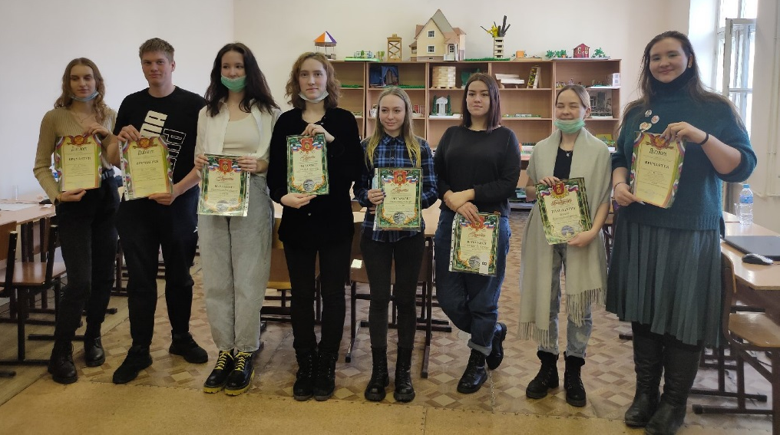
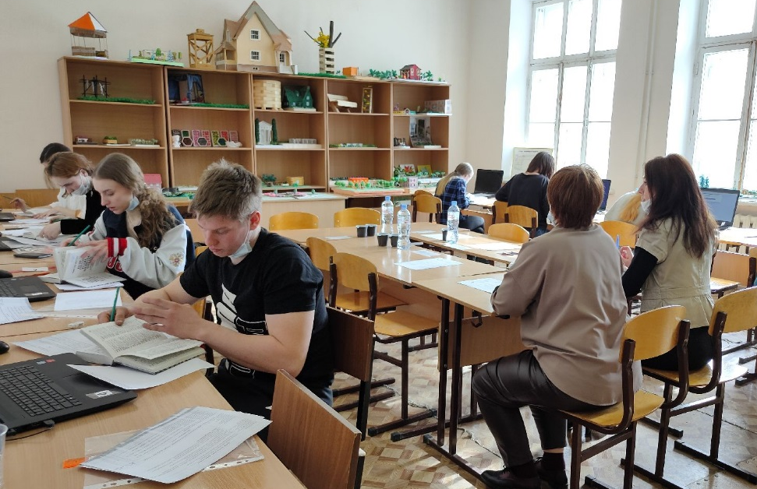
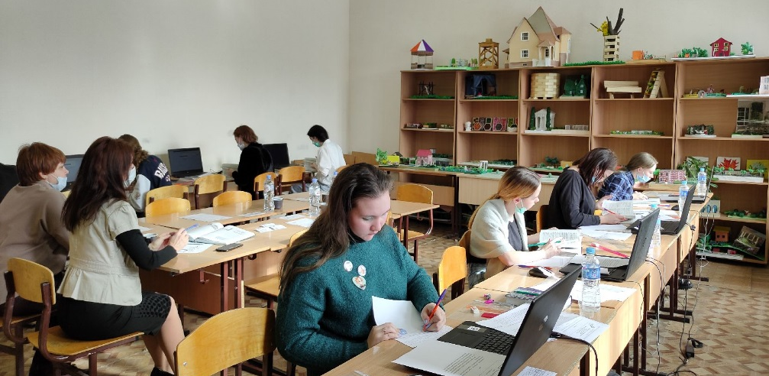
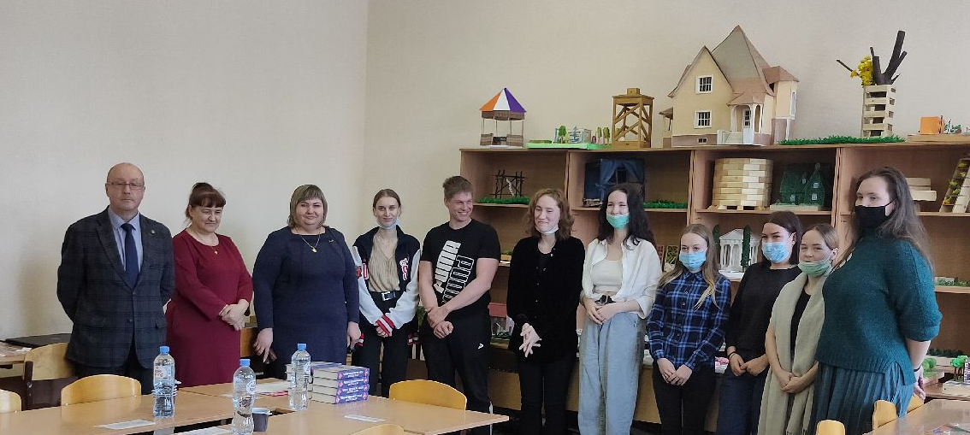

Мероприятия на базе ГАПОУ СО «НТСК»
дистанционная викторина «Петр I и его наследие» - 21 февраля 2022
дистанционная областная олимпиада по дисциплине «Электротехника и электроника» - 24 марта 2022 г.
Региональная олимпиада профессионального мастерства обучающихся образовательных организаций Свердловской области по укрупненной группе специальностей 35.00.00 «Сельское, лесное и рыбное хозяйство» - 15 марта 2022 г.
Областная дистанционная олимпиада по гуманитарным предметам «Знайка» - 28.04.2022 г.
Всероссийский конкурс презентаций «Петр I и его наследие» - с 09.03. 2022 по 21.04.2022 г.
II Всероссийский конкурс творческих работ «На Земле, где нет войны, ночью спят спокойно дети…» - с 25 апреля по 27 мая 2022 г.

Slide 9
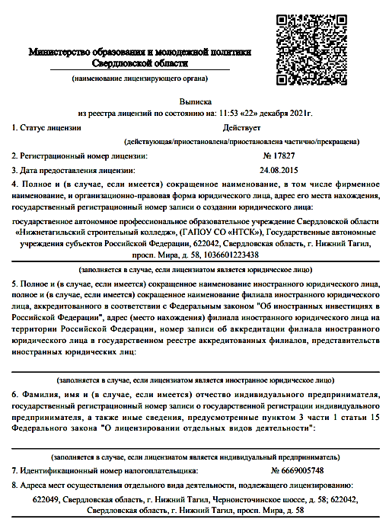
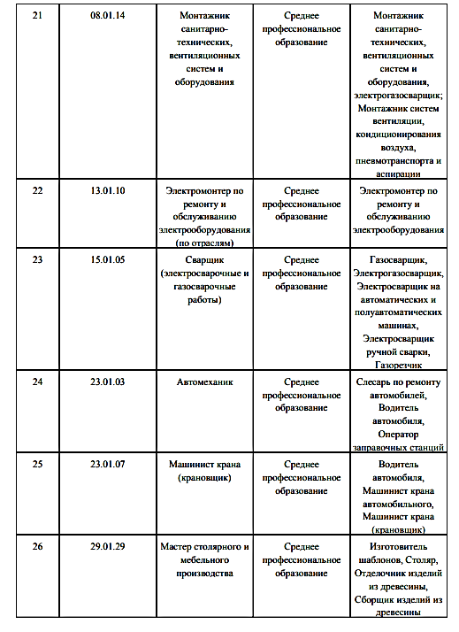

3 Подготовка комплекта документации к процедуре лицензирования профессии 13.01.10 Электромонтер по ремонту и обслуживанию электрооборудования (по отраслям)

Slide 10
4 Проведение аудита методического обеспечения образовательного процесса
В 2021-2022 учебном году фонд методических пособий, зарегистрированных методическим кабинетом, пополнился в количестве 45 методическими разработками преподавателей.
Общеобразовательные дисциплины – 5 методических пособий;
54.02.01 - 0 методических пособий;
08.02.01 – 0 методических пособий;
13.02.11 – 19 методических пособий;
23.02.04 – 9 методических пособий;
09.02.04 – 5 методических пособий;
21.02.05 – 0 методических пособий;
35.02.12 – 1 методическое пособие;
46.02.01 – 6 методических пособий.

Slide 11

5 Организация дистанционного обучения
В течение учебного года преподавателями были полностью разработаны электронные курсы на платформе дистанционного обучения ГАПОУ СО «НТСК» Moodle в количестве 31.
ПЦК | Количество разработанных курсов (100 %)
Общеобразовательные дисциплины | 9 курсов (Ангаленко Е.С., Лунгу А.М., Григорян В.Г., Кривошеева Н.А., Талащенко Ю.Е., Сухих Н.Н., Перминова Т.А., Перминова А.А.)
08.02.01 | 2 (Бритова Е.Н., Панченко Е.Ю.)
09.02.04 (07) | 4 (Бусик Н.В., Попко А.О, Михеева А.С., Щелкунова Т.А.)
13.02.11 | 3 (Лоренц С.Ю., Сунцова Т.С., Прокопьева Ю.В.)
21.02.05 | 1 (Смольянина Е.С.)
23.02.04 | 5 (Бердникова Ю.И., Прокопьев А.Ю., Сорокина Н.Ю.)
35.02.12 | 1 (Бритова И.В.)
46.02.01 | 3 (Семина Н.В., Гаева А.В., Голубчикова Е.Г.)
54.02.01 | 3 (Липина И.Г., Лагоша Н.А.)

Slide 12

Спасибо за внимание!

